Slide 1



Slide 2

Não Posso Fechar Meu Coração
José Ernesto Ferraresso
Luzia
15-01-2017

Slide 3


Slide 4

Não posso, nem devo
querer fazer isto não.
Meu coração deve ficar aberto
para receber carinhos e afeição.

Slide 5


Slide 6
Meu coração não é só meu
e está compartilhado com alguém.
Ele sempre pertencerá
àqueles que me quiserem bem.

Slide 7


Slide 8
Só não devo deixá-lo aberto
para as amarguras e as tristezas.
Se puder, deixo-as de lado
para acolher só as belezas.

Slide 9


Slide 10
Vou abri-lo para todos,
pois para mim ele é tudo.
Dentro dele guardo o meu ser
e esta é a razão do meu viver.
Serra Negra –SP
Brasil

Slide 11


Slide 12
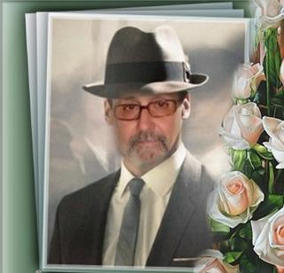
Não posso, nem devo
querer fazer isto não.
Meu coração deve ficar aberto
para receber carinhos e afeição.
Meu coração não é só meu
e está compartilhado com alguém.
Ele sempre pertencerá
àqueles que me quiserem bem.
Só não devo deixá-lo aberto
para as amarguras e as tristezas.
Se puder, deixo-as de lado
para acolher só as belezas.
Vou abri-lo para todos,
pois para mim ele é tudo.
Dentro dele guardo o meu ser
e esta é a razão do meu viver.
Não Posso Fechar Meu Coração
José Ernesto Ferraresso

Slide 13
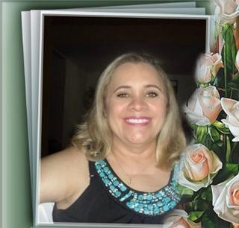


Formatação: Luzia Gabriele
E-mail: luziagabriele@hotmail.com
Poeta: José Ernesto Ferraresso
Imagens: Internet e Arquivo Pessoal
Música: 101 Cordas That's Amore Instrumental
http://www.slideshare.net/luziagabriele
https://www.youtube.com/channel/UCAdCeCGHGTxtxQskjl4zkow
Data : 15 de Janeiro de 2017

